Slide 1

Metodyka EVA (Economic Value Added)
Metodyka EVA to innowacyjne podejście do mierzenia wartości firmy. Koncentruje się na rzeczywistej wartości ekonomicznej generowanej przez przedsiębiorstwo. EVA wykracza poza tradycyjne mierniki finansowe, uwzględniając koszt kapitału własnego.

Slide 2


Czym jest EVA?
1
Definicja
2
Cel
3
Zastosowanie
EVA to miara zysku ekonomicznego firmy po uwzględnieniu kosztu kapitału.
Celem EVA jest określenie, czy firma tworzy czy niszczy wartość dla akcjonariuszy.
EVA służy jako narzędzie do podejmowania decyzji inwestycyjnych i oceny wyników firmy.

Slide 3

Jak obliczyć EVA?
Krok 1: NOPAT
1
Oblicz zysk operacyjny po opodatkowaniu (NOPAT). To podstawa do dalszych obliczeń EVA.
2
Krok 2: Kapitał zainwestowany
Określ wartość kapitału zainwestowanego w firmę. Uwzględnij zarówno kapitał własny, jak i obcy.
Krok 3: WACC
3
Oblicz średni ważony koszt kapitału (WACC). To kluczowy element w metodyce EVA.
4
Krok 4: Formuła EVA
Zastosuj formułę: EVA = NOPAT - (Kapitał zainwestowany x WACC). Wynik pokazuje wartość dodaną.

Slide 4
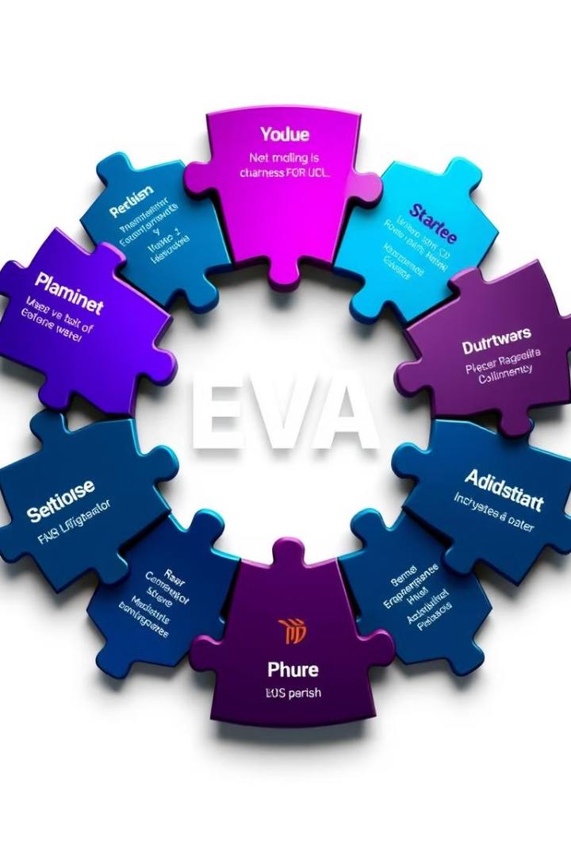



Kluczowe elementy metodyki EVA
NOPAT
Zysk operacyjny po opodatkowaniu odzwierciedla efektywność operacyjną firmy bez wpływu struktury finansowania.
Kapitał zainwestowany
Obejmuje zarówno kapitał własny, jak i obcy. Odzwierciedla zasoby wykorzystywane do generowania zysku.
WACC
Średni ważony koszt kapitału uwzględnia oczekiwania inwestorów i kredytodawców dotyczące zwrotu z inwestycji.

Slide 5

Korzyści płynące z wdrożenia EVA
Lepsza alokacja zasobów
Motywacja menedżerów
EVA pomaga w efektywniejszym przydzielaniu kapitału do projektów generujących rzeczywistą wartość ekonomiczną.
System wynagrodzeń oparty na EVA zachęca do podejmowania decyzji zwiększających wartość firmy.
Transparentność
Strategiczne planowanie
EVA zapewnia jasny obraz rzeczywistej sytuacji ekonomicznej firmy, wykraczając poza tradycyjne mierniki księgowe.
Metodyka EVA wspiera długoterminowe planowanie strategiczne, koncentrując się na tworzeniu wartości.

Slide 6
Ograniczenia i wyzwania przy wdrażaniu EVA
Złożoność obliczeń
Krótkoterminowe myślenie
Trudności w porównaniach
Dokładne obliczenie EVA wymaga skomplikowanych kalkulacji i korekt księgowych. Może to być czasochłonne i kosztowne.
Nacisk na EVA może prowadzić do koncentracji na krótkoterminowych wynikach. Może to negatywnie wpłynąć na inwestycje długoterminowe.
Różnice w metodologii obliczania EVA między firmami utrudniają bezpośrednie porównania. Wymaga to dodatkowej analizy i standaryzacji.

Slide 7

Praktyczne przykłady zastosowania EVA
Firma
Sektor
Zastosowanie EVA
Rezultat
TechInnovate
IT
Ocena projektów R&D
Wzrost inwestycji w innowacje
GreenEnergy
Energia odnawialna
Planowanie strategiczne
Optymalizacja portfela projektów
RetailGiant
Handel detaliczny
System motywacyjny
Poprawa efektywności operacyjnej

Slide 8




Rola EVA w zarządzaniu wartością firmy
Identyfikacja źródeł wartości
EVA pomaga zidentyfikować kluczowe czynniki tworzące wartość w firmie. Umożliwia to lepsze zrozumienie biznesu.
Optymalizacja procesów
Na podstawie analizy EVA można optymalizować procesy biznesowe. Prowadzi to do zwiększenia efektywności operacyjnej.
Strategiczne decyzje inwestycyjne
EVA wspiera podejmowanie decyzji inwestycyjnych. Pomaga w wyborze projektów maksymalizujących wartość dla akcjonariuszy.

Slide 9
Porównanie EVA z tradycyjnymi miernikami efektywności
EVA
Tradycyjne mierniki
Uwzględnia koszt kapitału
Często pomijają koszt kapitału własnego
Koncentruje się na wartości ekonomicznej
Skupiają się na wynikach księgowych
Wspiera długoterminowe myślenie
Mogą promować krótkoterminowe działania

Slide 10

Kluczowe czynniki sukcesu przy wdrażaniu EVA
1
Zaangażowanie kierownictwa
2
Edukacja pracowników
Szkolenia i warsztaty pomagają pracownikom zrozumieć i stosować metodykę EVA w codziennej pracy.
Pełne wsparcie i zrozumienie koncepcji EVA przez zarząd jest kluczowe dla skutecznego wdrożenia.
3
Integracja z systemami
4
Ciągłe doskonalenie
Włączenie EVA do istniejących systemów raportowania i kontroli zapewnia spójność danych i analiz.
Regularna ewaluacja i dostosowywanie metodyki EVA do zmieniających się warunków biznesowych jest niezbędne.

